Slide 1
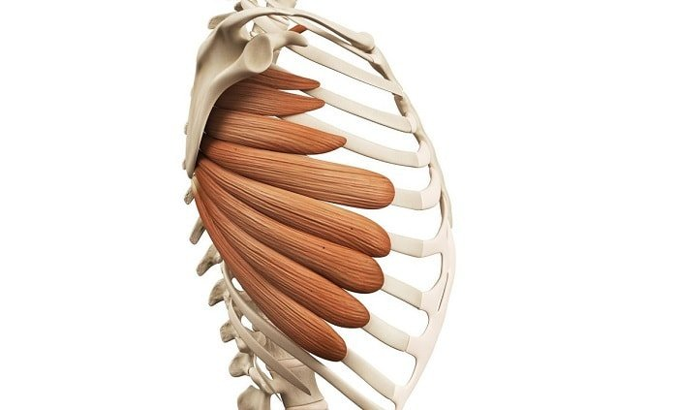
Priekinis dantytasis raumuo serratus anterior
Parengė: V. Stankevičius
VPVPMC mokytojas

Slide 2
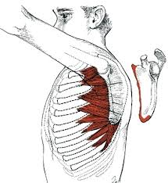
Priekinis dantytasis raumuo
Priekinis dantytasis raumuo yra tarp šonkaulių ir mentės viršutinėje ir šoninėje krūtinės ląstos dalyje. Geriausiai matomas pakėlus ranką.

Slide 3
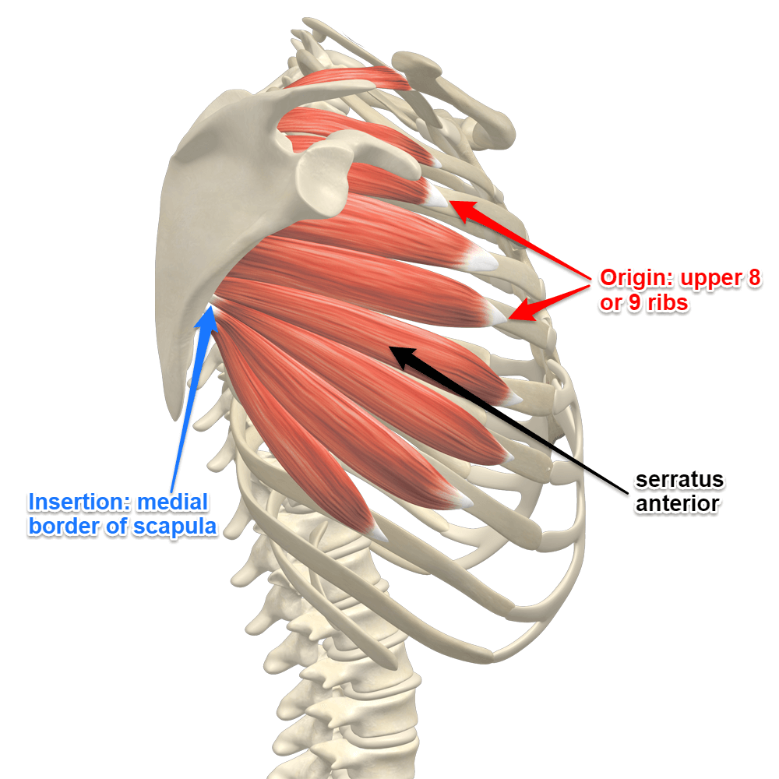
PRISITVIRTINIMAS PRADŽIA
Visi šonkauliai, išskyrus du paskutinius – costae I-X
Tarpšonkaulinių raumenų sausplėvės – aponeurosis musculi intercostalis
https://youtu.be/kTxqYkDdle4

Slide 4
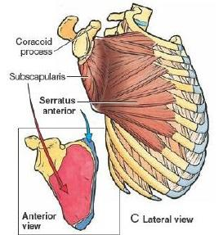
PRISITVIRTINIMAS PABAIGA
Vidinis mentės kraštas – margo medialis scapulae

Slide 5
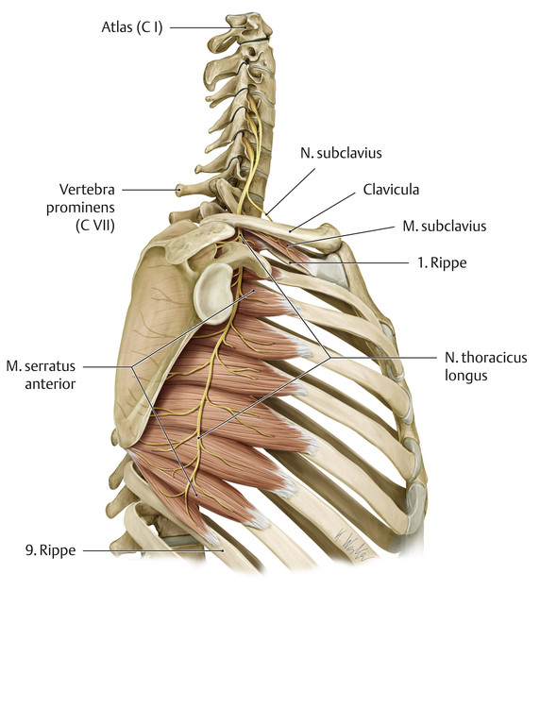
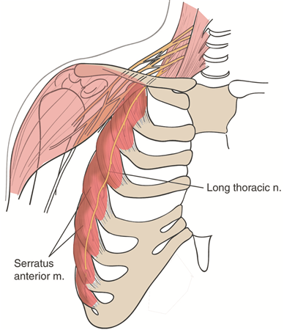
INERVACIJA
C5-C7 ilgasis krūtinės nervas – nervus thoracicus longus

Slide 6
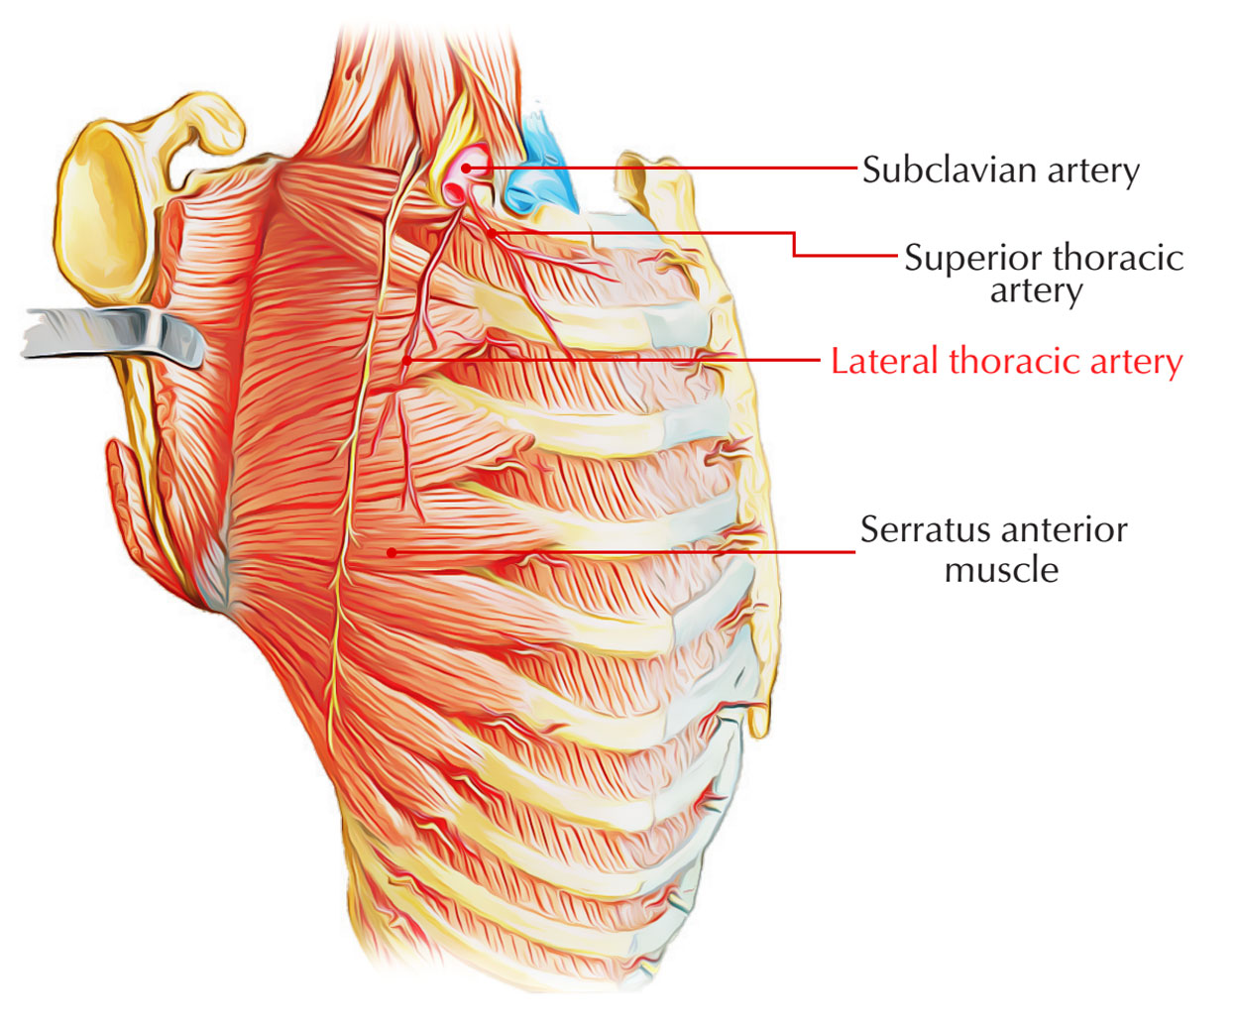
KRAUJOTAKA
Krūtininė nugaros arterija – arteria thoracodorsalis
Aukštutinė krūtinės arterija – arteria thoracica suprema

Slide 7
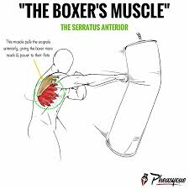
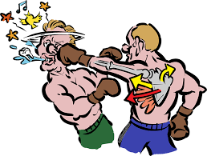
FUNKCIJA
Atitraukia (atkiša) mentę į priekį ir tuo pačiu metu kelia vidinį mentės kraštą (stumiant, smūgiuojant ranka).

Slide 8
FUNKCIJA
Apatinė, stipresnioji, dalis padeda kelti petį laikant svorį rankoje.
Sutvirtina peties sąnarį.
Šoniniam deltiniam raumeniui pakėlus ranką stačiu kampu į liemenį, priekinis dantytasis raumuo kartu su trapeciniu raumeniu sukdami mentę iškelia žastą beveik į vertikalią padėtį.
Prisitraukimų metu intensyviai apkraunamas siaurai suėmus skersinį, liečiant skersinį krūtine arba suėmus išlenktą skersinį taip, kad delnai būtų atsukti vienas į kitą.

Slide 9
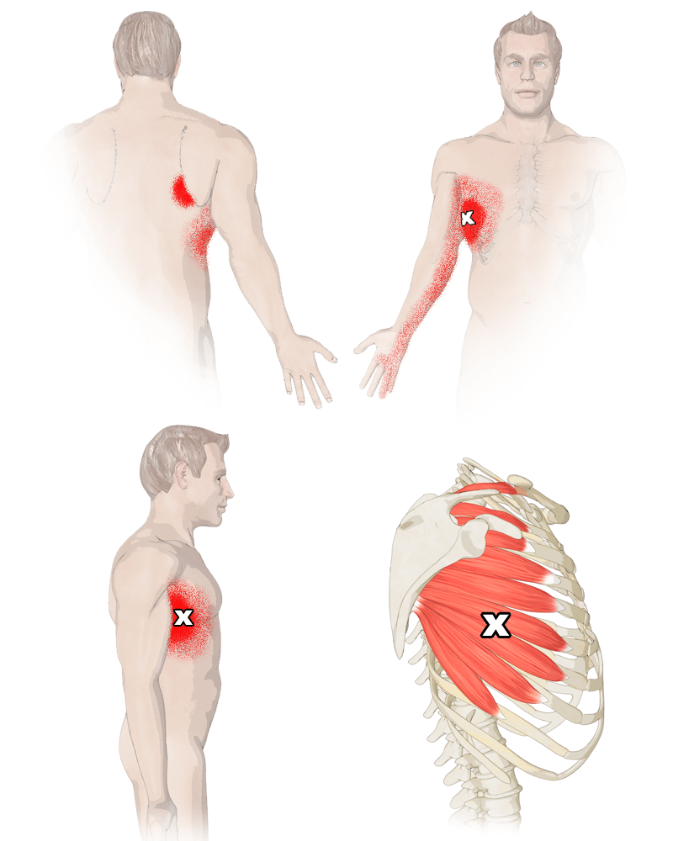
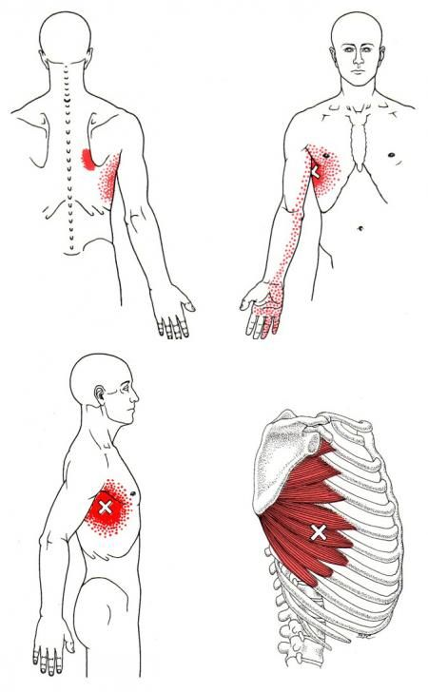
Trigeriniai taškai
https://youtu.be/tPJKDstZVOU

Slide 10
Raumens testas
https://youtu.be/O7iai819ALs

Slide 11
masažas
https://youtu.be/6cgqPkYBCcc

Slide 12
POSTIZOMETRINĖ RELAKSACIJA
https://youtu.be/BXUmT37Ga18

